Slide 1
嵌入式影像處理 行人偵測
目前成員：徐紹崴、林宸毅、曾威璋
報告日期：2024/12/12
開始日期：2024/11/28
結束日期 :

Slide 2
進度統整
十二月：
2024/11/29~2024/12/5：
需求分析、breakdown
2024/12/5~2024/12/12：
架構圖

Slide 3
規格列表 (2024/12/12更新)
功能:
利用無線通訊傳輸影像資料，再結合FPGA做影像處理的加速之行人偵測系統。
效能:None
介面:
外部:bladeRF , FPGA (zedboard), 2.4 GHz 訊號發射模組
內部:HOG(VHDL),SVM(VHDL),BladeRF CLI(C),Video in(C),
Video out(C), Image resize(C++)
限制:
僅限行人、不含如:輪椅、身障....
影像大小:BRAM深度為:640*480 寬度為:8 bits
驗收:
影像辨識後框選的結果。
影像結果經由無線通訊後的前後比較 。
分工:
影像處理加速(FPGA):紹崴
軟硬體協同(SDK):威璋
無線通訊(BladeRF、Matlab):宸毅

Slide 4
系統分析 – breakdown(2024/12/05)
行人偵測
無線通訊
IP CAM
Transmitter
(AWV365)
軟硬體協同
行人偵測
FPGA
AXI DMA
Receiver
(AWV366)
Resize
Load image
SDK(C語言)
UART
Load DDR
VGA OUT
DDR
SVM
HOG
行人數據集
數據集
圖像讀寫
分類器
特徵提取
PC
(Matlab)
還原影像

Slide 5
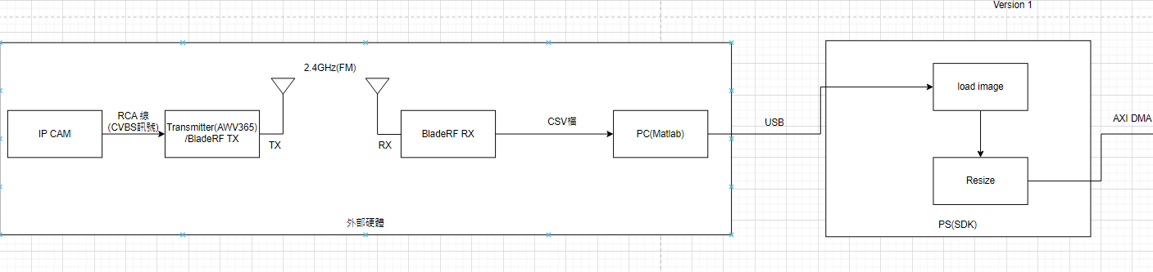
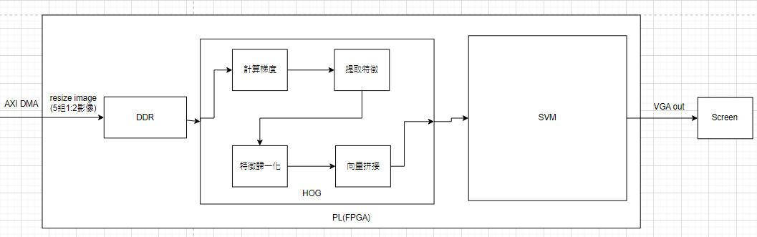
系統分析 – 架構圖(2024/12/05)

Slide 6
系統分析 – breakdown (2024/12/12)
行人偵測
無線通訊
IP CAM
Transmitter
(AWV365)
軟硬體協同
行人偵測
FPGA
AXI DMA
Receiver
(AWV366)
Resize
TVP 5150
SDK(C語言)
Vedio in
Load DDR
VGA OUT
DDR
SVM
HOG
行人數據集
數據集
圖像讀寫
分類器
特徵提取

Slide 7
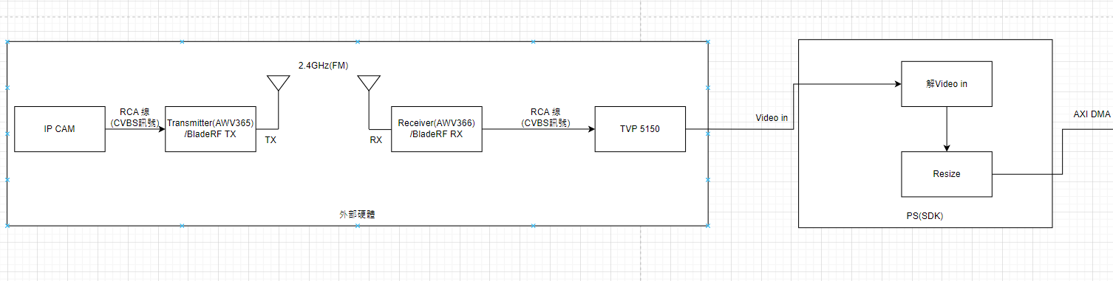
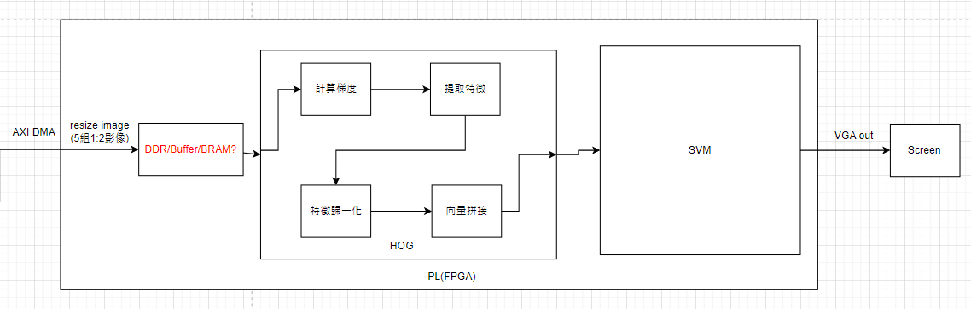
系統分析 – 架構圖(2024/12/12)
前後景分離
DDR

Slide 8
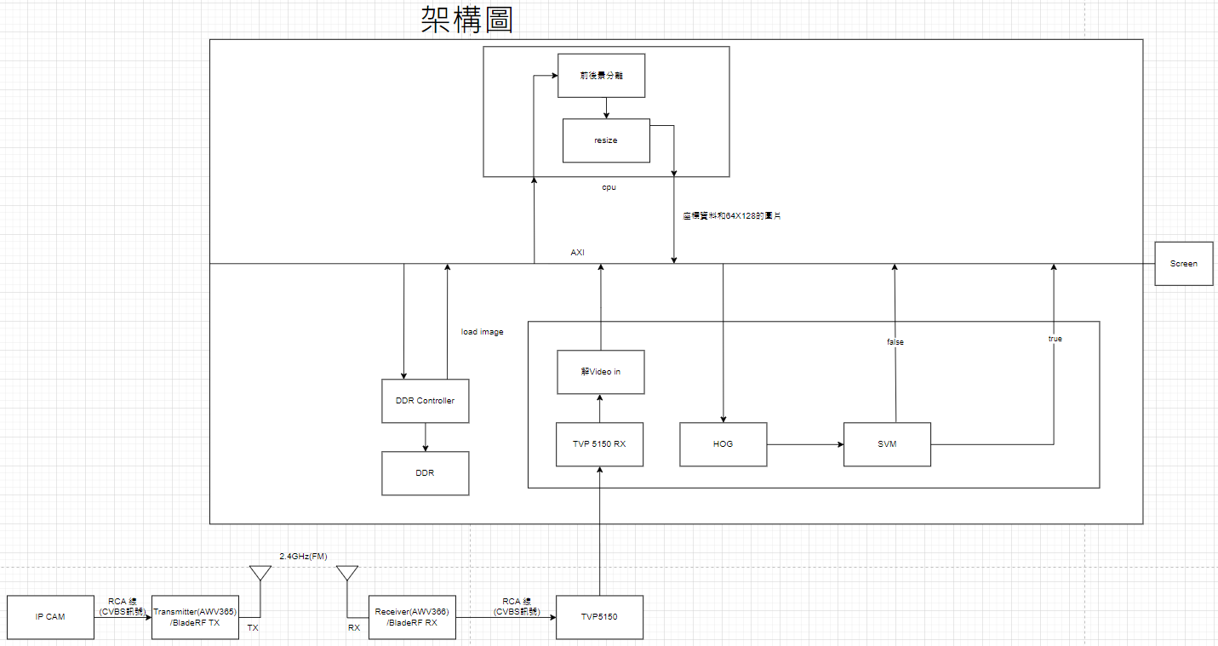
系統分析 – 架構圖(2024/12/19)

Slide 9
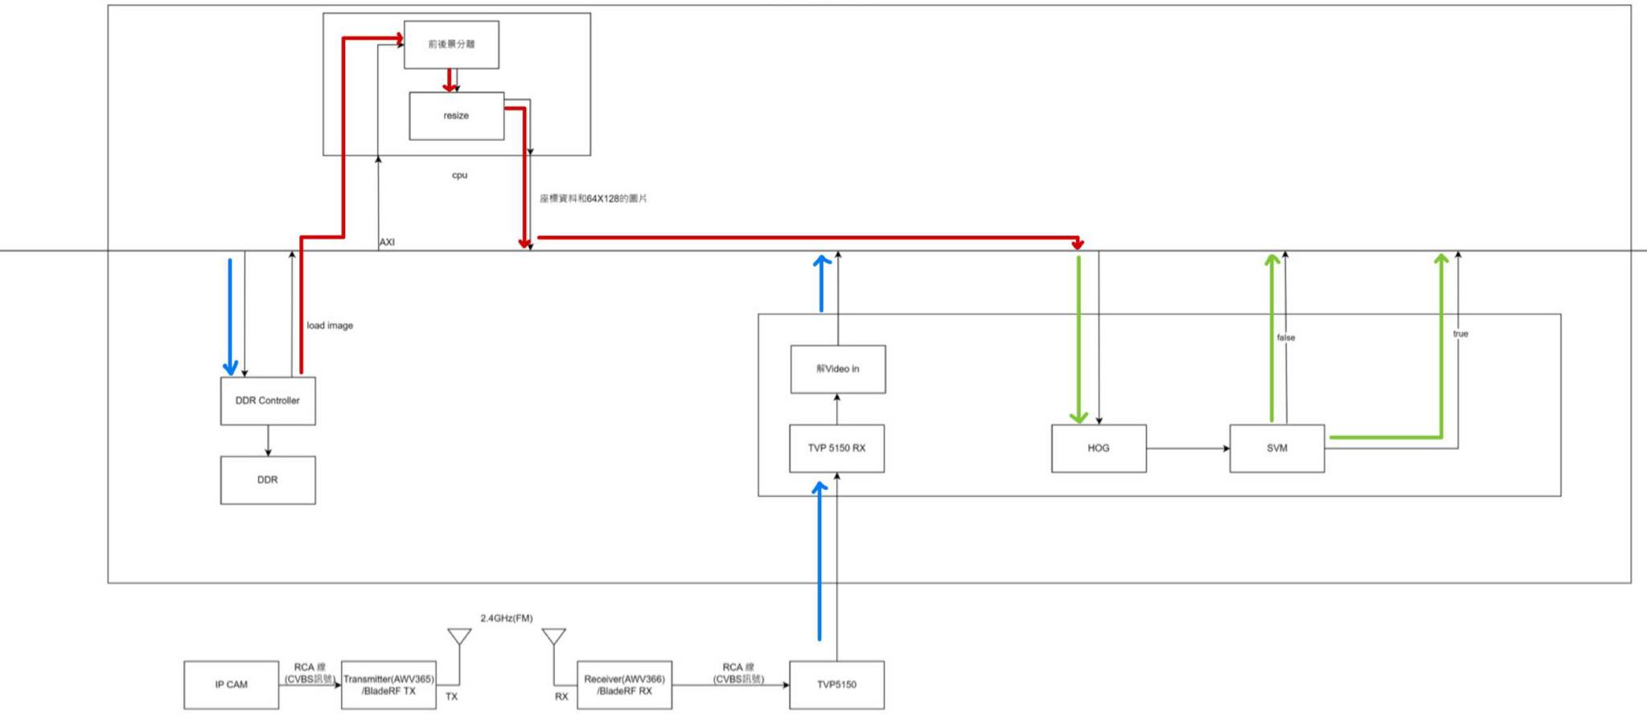
系統分析 – 架構圖(2024/12/19)

Slide 10
系統分析 – API(2024/12/19)
 | Video in (IP CAM – TVP 5150)
Input: | BT656訊號(YUV422)
Output: | YCrCb訊號
Parameters:
Method: | 利用外部硬體將IP CAM訊號轉換為 YCrCb訊號
 | 訊號還原影像
Input: | YCrCb訊號
Output: | IP CAM之影像(640*480)
Parameters:
Method: | 將5150收進來的訊號，還原回影像，最後再存至DDR

Slide 11
系統分析 – API(2024/12/19)
 | 前後景分離
Input: | 原始圖片(from DDR)
Output: | 前後景分離的圖片
Parameters:
Method: | DDR 的圖片讀取,將行人和背景分離並找出行人所在的座標
 | Resize
Input: | 前後景分離的圖片
Output: | resize image(64*128)
Parameters:
Method: | 將前後景分離的圖片進行縮放,縮放為64*128的圖片並輸出

Slide 12
系統分析 – API(2024/12/19)
 | HOG
Input: | resize後(64*128)的影像
Output: | 特徵向量
Parameters: | Block 的大小為 16x16 像素。 Block 中每個 Cell 大小為 8x8 像素。
Method:
 | SVM
Input: | 特徵向量
Output: | 五組1:2影像 (例:64*128)
Parameters:
Method: | 接收 HOG 特徵向量，使用 支援向量機 (SVM) 進行分類，輸出判斷結果，標記行人所在的區域。

